Slide 1
Springer 电子期刊使用指南

Slide 2
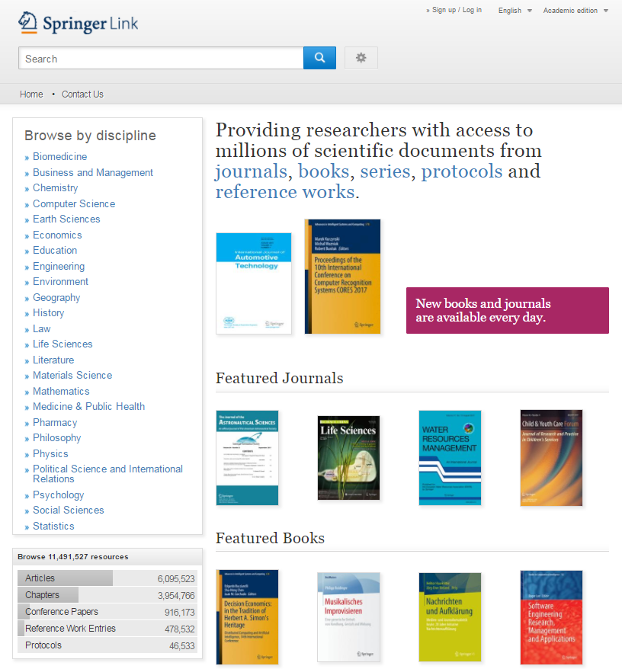
关于SpringerLink
新的 URL地址: link.springer.com

Slide 3

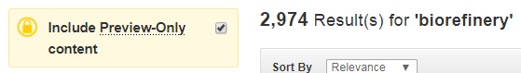
SpringerLink is 为您所需而设计
搜索时自动建议功能（以关键字数据为准）
可以仅显示可访问内容

Slide 4
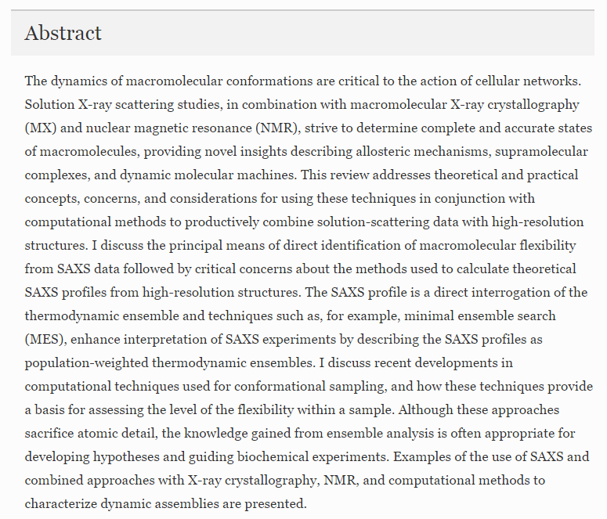
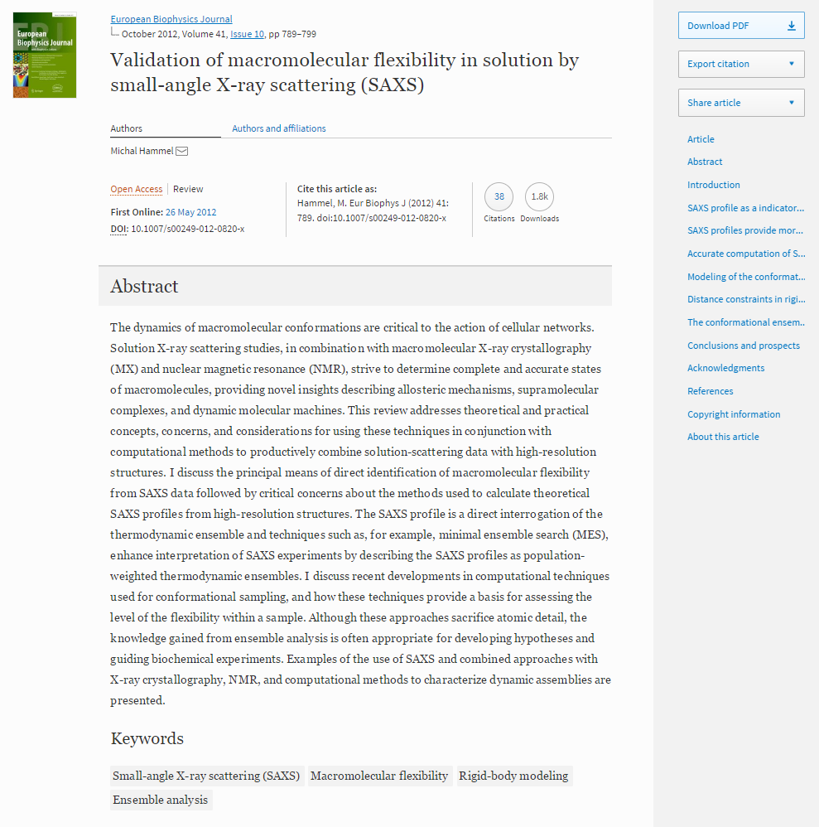

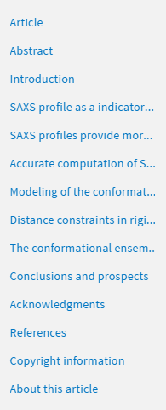
更多新功能：
直接链接到HTML部分

Slide 5
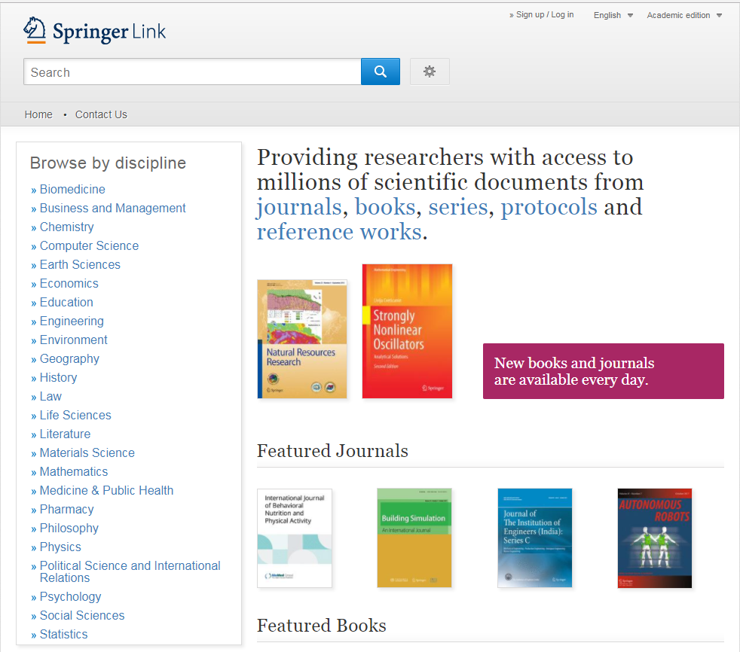

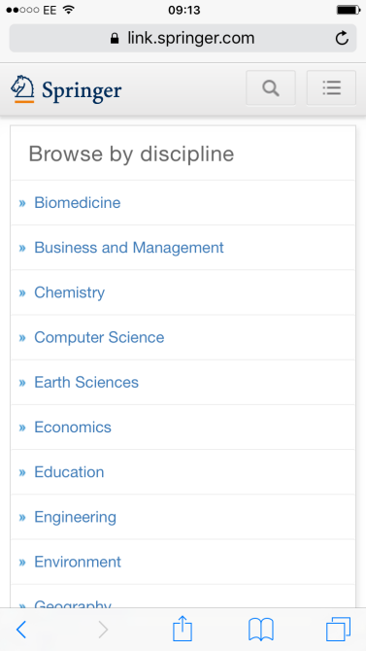
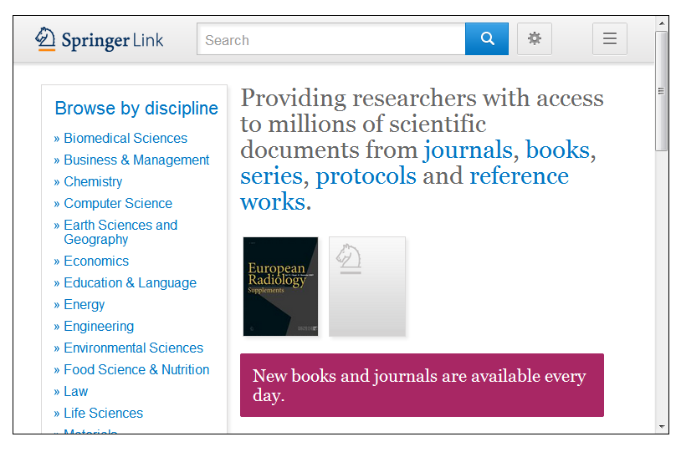
新平台适应各种移动终端、智能手机
新平台适应各种移动终端、智能手机
手机-横版桌面
电脑桌面
手机-竖版桌面
平板电脑（终端）桌面

Slide 6
主页
3个部分:搜索 - 浏览 - 内容
创建账号
搜索功能
搜索结果
按学科浏览(或 Springer R&D界面按行业浏览)
按内容浏览
支持与反馈

Slide 7
主页
主页分为三个部分:
搜索功能
浏览功能
根据您的个人资料提供的相关内容
(1)
(2)
(3)

Slide 8
主页
Becoming Recognized
当某用户在可识别的IP范围内登入http://link.springer.com时，该用户将自动识别为该机构的一部分
同时，用户登入时所用的邮箱和密码也可以进行识别：
点击注册/登录（Sign Up/Login）
注册并建立账户（Sign up to create an account）
或者在任何地点登入到您的收藏页面

Slide 9
注册/登录

Slide 10
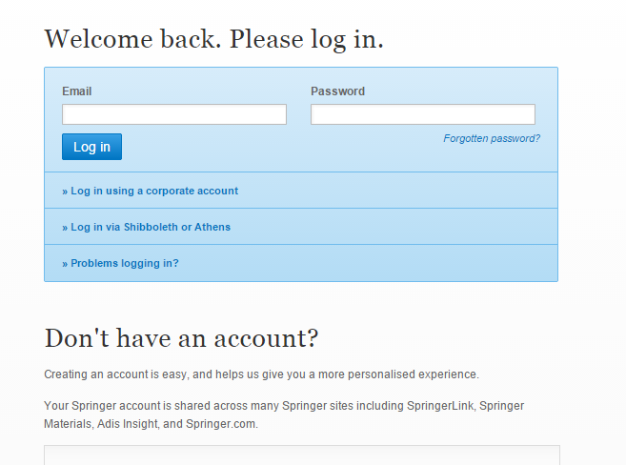
机构/ Athens 登录
Registered users can log-in directly
Or choose Shibboleth or Athens
Or log in with your corporate account

Slide 11
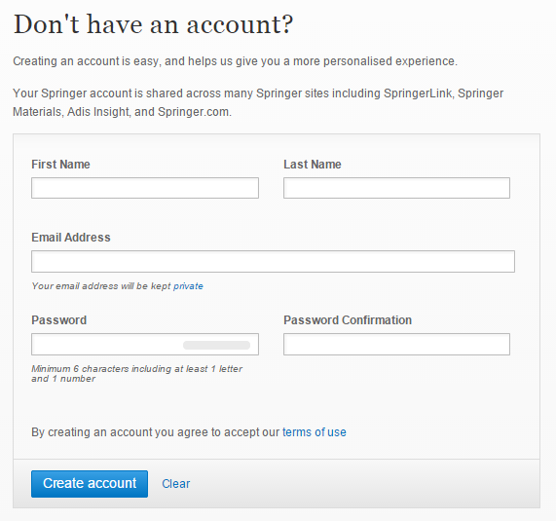
Create a new account
If you are not yet registered with SpringerLink, it is easy to do.
Your account will also be valid on springer.com

Slide 12
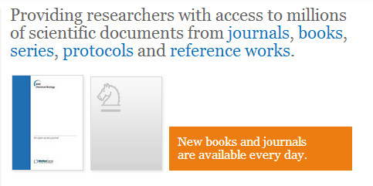
主页- 匿名用户
匿名用户:
如果您匿名登录，“活动” （Activity）将显示为橙色

Slide 13
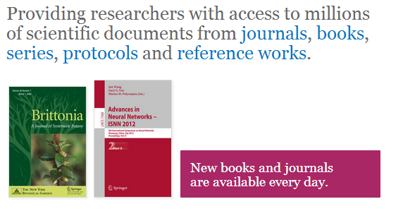
主页 – 可识别的机构用户
机构用户:
如果您以机构名义登入， “活动 ”（Activity）将显示为粉红色
在该区域内，您将会看到您所在机构最近期的下载列表。

Slide 14
Search
搜索:
大多数用户通过搜索功能浏览我们的内容，因此在主页上搜索功能是最明显和最突出的
同时主页还提供高级搜索和搜索帮助
(1)
(2)

Slide 15
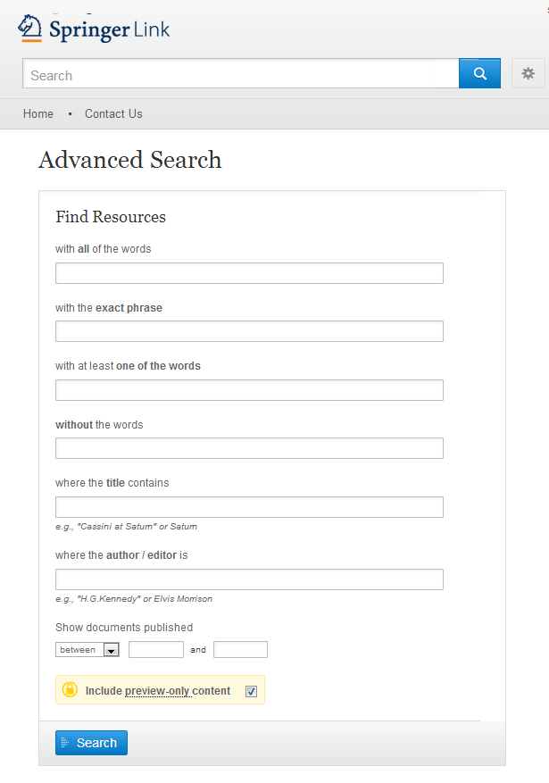
高级检索
用户可以通过使用高级搜索选项进一步缩小搜索范围
用户也可以限定在该机构的访问权限内搜索

Slide 16
浏览
在页面左方的框中，浏览功能按学科分类
如果您点击某个学科，您将会进入到该学科的新页面
您也可以按内容的类型来浏览
在学科导航框的下方，您可以找到详细的内容类型:
  （期刊）文章
  参考文献
  (图书) 章节
  实验室指南

Slide 17
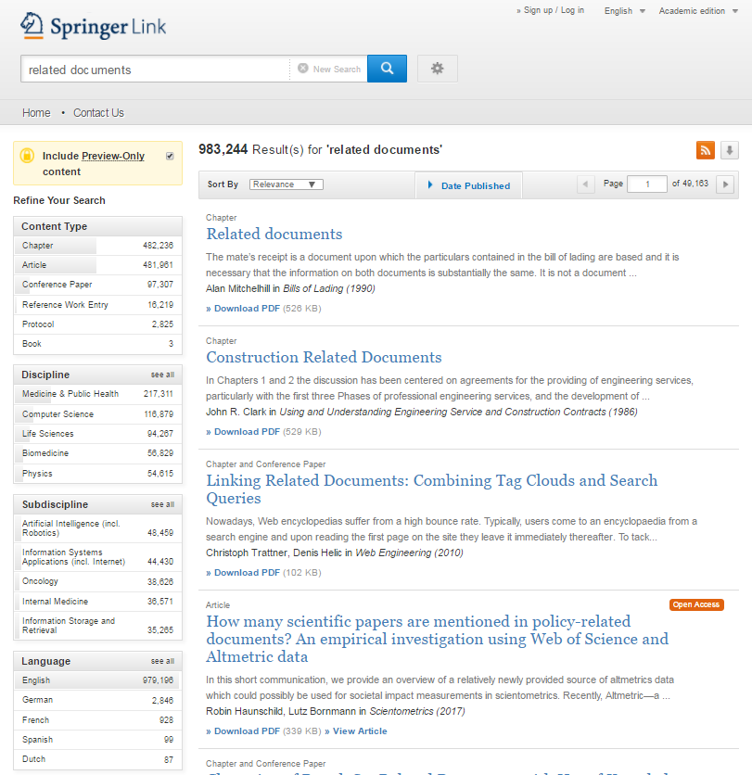
搜索结果
您可以在页面右下角找到搜索结果列表
在默认情况下，将显示所有的搜索结果
如果您只想看到权限范围内的搜索结果，取消黄色框上的勾选

Slide 18
搜索结果页面
(1)
Preview-only 结果
If you only want to see only results you have access to uncheck the yellow box above the search filters.

Slide 19
Search results page
搜索结果页面的列表结构:
内容类型
内容标题
内容描述
所列内容的作者
在何处以何种产品形式出版
(1)
(2)
(3)
(4)
(5)

Slide 20
Search results page
(1)
内容类型
搜索结果将会有以下类型:
较大的分类:
丛书 (图书)
图书 (章节或指南)
期刊（文章）
参考工具书
细分:
章节
指南
文章
参考工具书条目

Slide 21
搜索结果页面
聚类选项:
在页面左方有聚类选项帮助您优化搜索结果
聚类选项包括:
  内容类型
  学科
  子学科
  语言

Slide 22
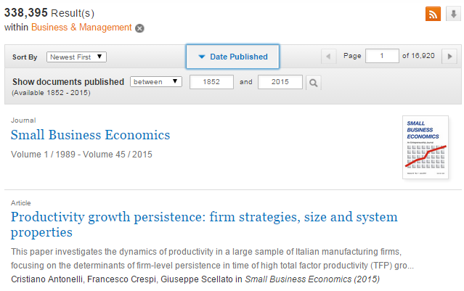

搜索结果页面
排序选项
默认条件下，检索结果按照出版顺序排序，更多的排序选项包括:
按最新出版排序
按最老出版排序
也可以在某一特定时间段内检索

Slide 23
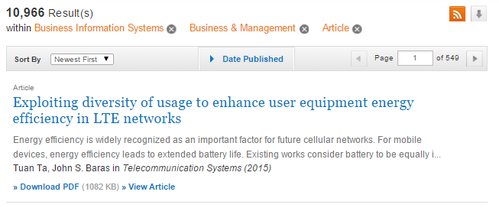
搜索结果页面
下载文献清单
在分页之上，您将看到一个箭头，点击即可将搜索结果下载为CSV文件。
订阅源
您可以通过单击“橙色”按钮订阅搜索结果页面的RSS提要。

Slide 24
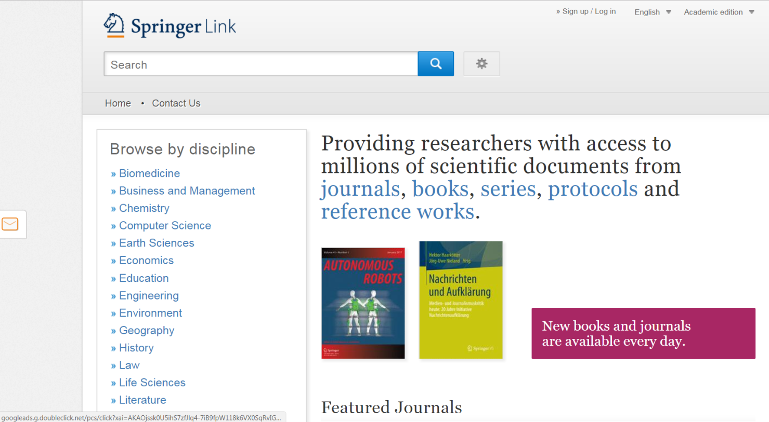
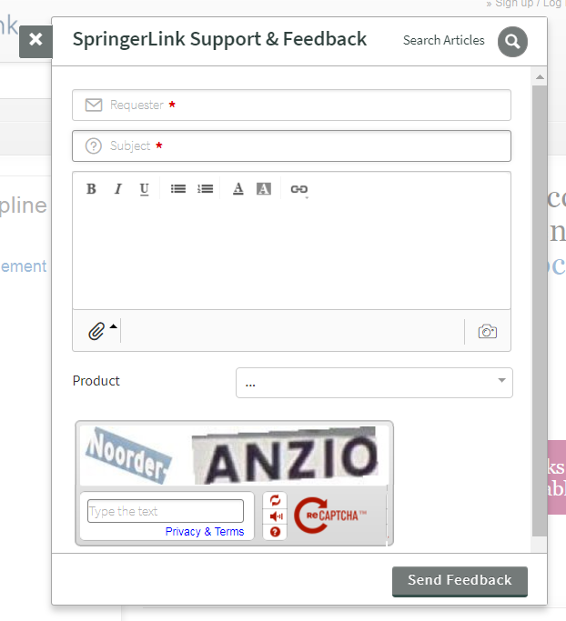
支持 & 反馈
在屏幕的左边是一个信封按钮，点击是一个支持和反馈表单。

Slide 25
期刊主页
功能概述
在此期刊内容中搜索
在此期刊内按关键词搜索
卷和期的导航
所有卷和期的搜索结果
关于此期刊

Slide 26
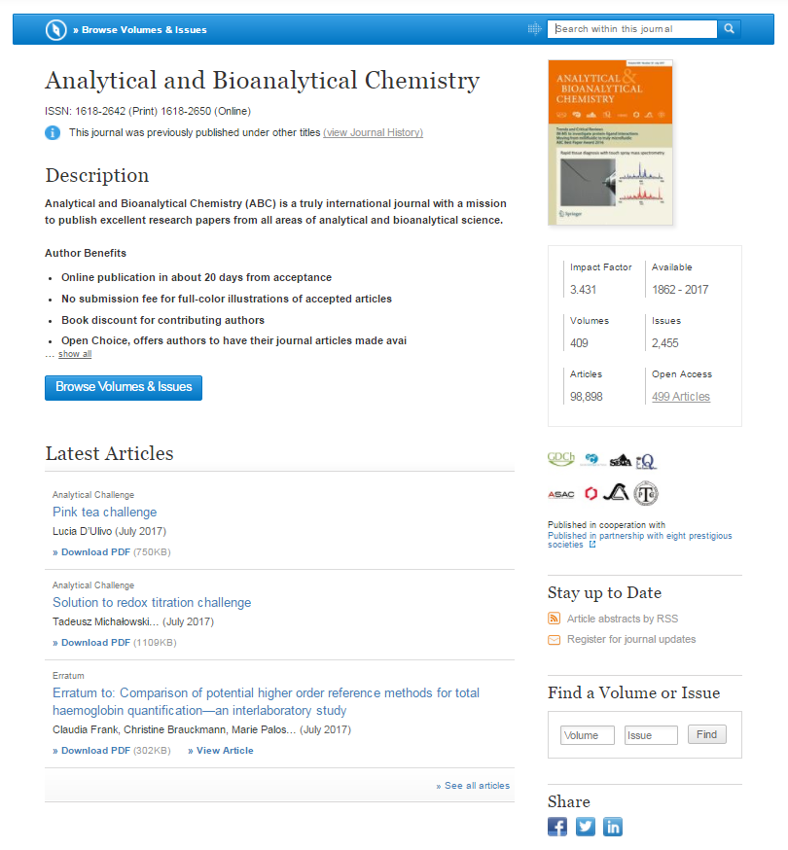
期刊主页
(2)
(1)
功能预览:
浏览卷和期
在此期刊内搜索
期刊标题
期刊 ISSN
期刊描述
期刊最新文章列表
期刊封面
期刊指标和内容范围
更新与更多信息
卷和期的导航
分享
(3)
(7)
(4)
(5)
(8)
(6)
(9)
(10)
(11)

Slide 27
期刊主页– 在此期刊内搜索
在此期刊内搜索:
如果您想要搜索相关文章，可以在该期刊内搜索
搜索结果将以列表形式显示，跳转到新的页面

Slide 28
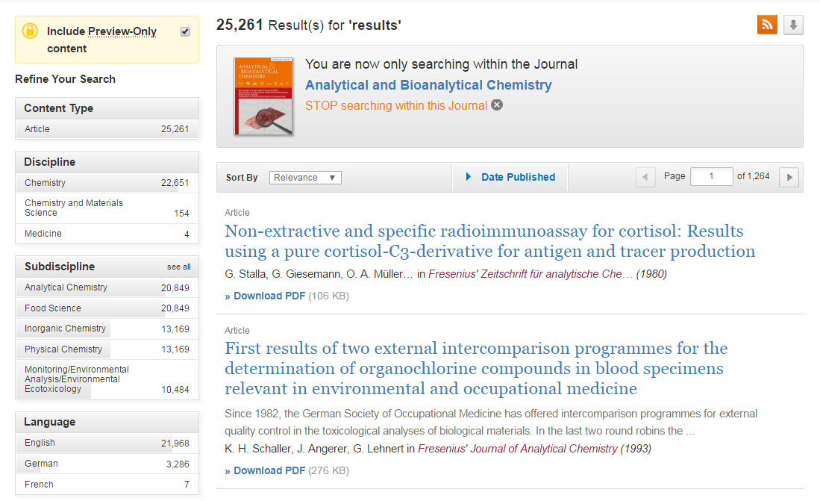
搜索结果页面
在此期刊内用关键词搜索:
在搜索列表的上方会显示搜索条件和期刊名称

Slide 29
期刊主页
(1)
卷和期导航：
在该主页内容描述的下方蓝色框中，您可以搜索到具体的卷和期
您也可以点击蓝色按钮“Browse Volumes & Issues”搜索到具体的卷和期
在“Latest Articles ” 右边，有一个灰色表框，让您找到具体的某一卷期。
(2)
(3)

Slide 30
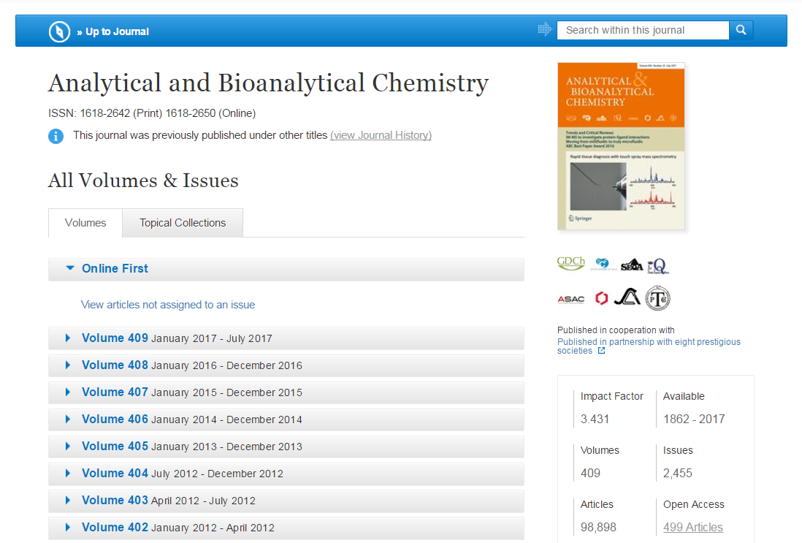
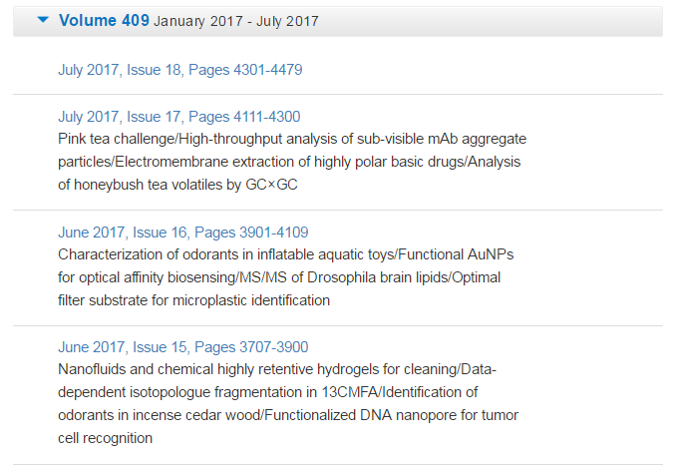
Typical text slide and bullets
所有的卷和期
在页面上方，您可以看到最新的内容链接
过往期刊将会以灰色显示，点击此卷显示条，您可以看到该卷的内容
点击“Online First”显示条，您可以查看最新出版的未分配期号的文章
(3)
(1)
(2)

Slide 31
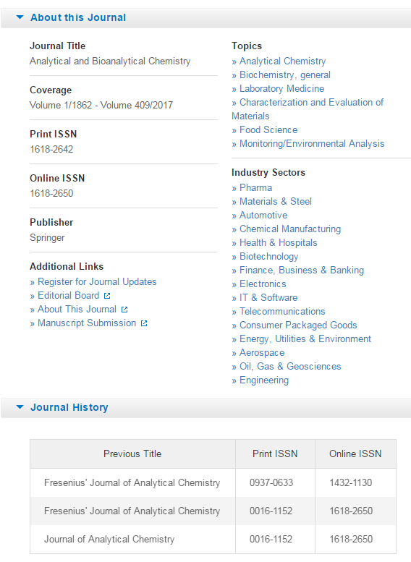
Journal Homepage
关于此期刊
在期刊主页的下方，你会看到详细的信息:
在页面左侧，您可以看到书目信息
在页面下方，您看到由springer.com提供的额外链接“Additional Links”:
  TOC提醒注册
  投稿
  编辑信息
  更多信息
3. 主题
这些链接指向一个相关主题的搜索结果列表，列表中关键词无链接
4. “Industry sectors”链接到相关主题的检索结果
5. 期刊历史显示了本刊以往的信息。
(1)
(3)
(4)
(2)
(5)

Slide 32
期刊文章
功能概述
标题和作者信息
导航栏、HTML链接、下载和导出
相关内容
补充材料
关于此文章

Slide 33
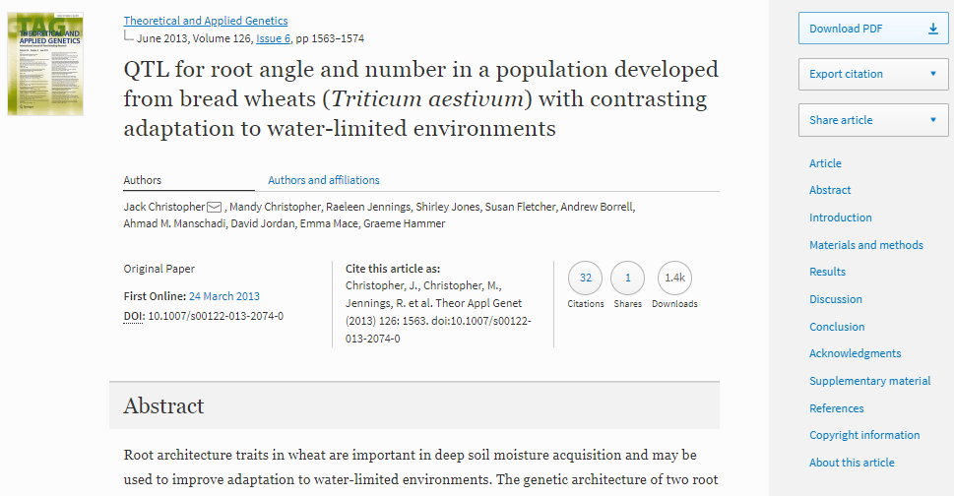
期刊文章
(1)
(7)
功能概述
期刊封面
期刊标题
文章标题
作者
出版年限
ISSN信息
下载PDF
导出参考文献
分享文章
浏览(HTML) 文章
被引用信息
(2)
(3)
(8)
(9)
(10)
(4)
(5)
(11)
(6)

Slide 34
期刊文章
文章标题，期刊与作者信息
文章标题，期刊与作者信息显示在页面的最上方。

Slide 35
期刊文章
(1)
导航栏与HTML 链接
在右侧导航栏，您可以下载PDF，导出参考文献，分享文章
导航栏下方是HTML浏览链接，可链接到摘要、补充信息及参考文献（如有提供）
在文章信息下发是不同的文章指标
(2)
(3)

Slide 36
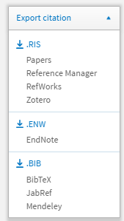
期刊文章
导出文献
允许您以多种格式导出参考文献:

Slide 37
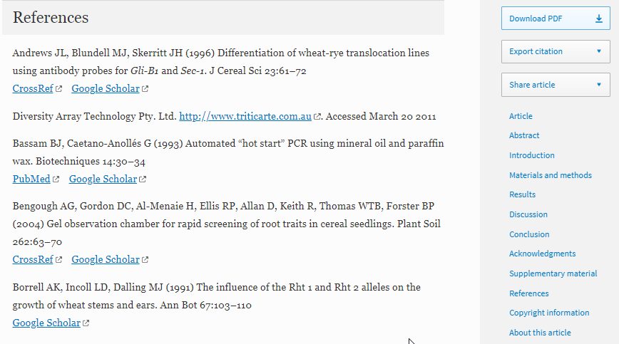
期刊文章
参考文献
此页面为文章作者使用的参考文献列表。
通过 “CrossRef” 链接，大部分的参考文献可以链接到原始出处

Slide 38
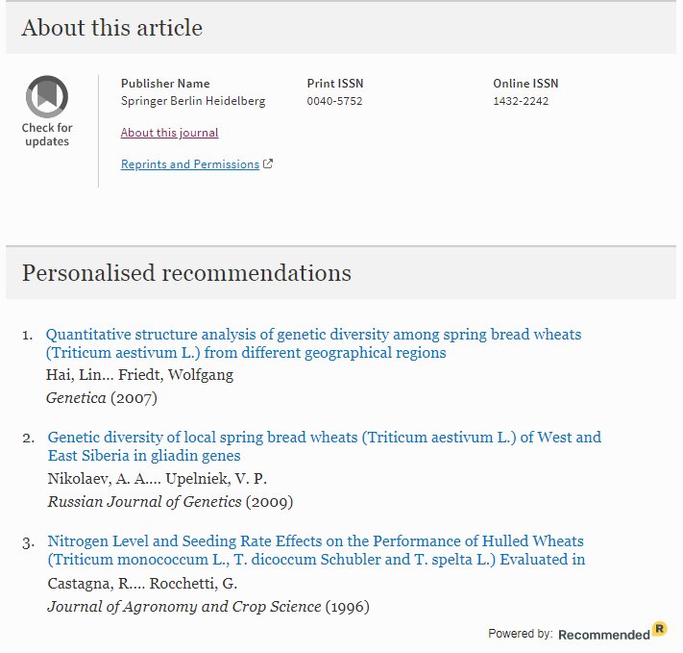
期刊文章
关于此文章
链接到更新查询
链接到此刊更详尽信息
链接到版权与许可信息
个性化推荐
(1)
(2)
(3)
(4)

